Slide 1
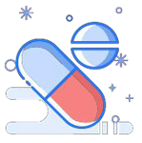
度维利塞胶囊
(克必妥® )
石家庄欧意和医药销售有限公司

Slide 2


目 录
CONTENTS
01 药品基本信息
02 安全性
03 有效性
04 创新性
05 公平性

Slide 3

01
药品基本信息
Basic Information
通用名：度维利塞胶囊
注册规格：15mg/粒、25mg/粒
中国大陆首次上市时间：2022年3月
目前大陆地区同通用名药品的上市情况：无
全球首个上市国家/地区及上市时间：美国、2018年9月
是否为OTC药品：否
参照药品建议：盐酸苯达莫司汀联合利妥昔单抗注射液（BR）

Slide 4

01
药品基本信息
适应症
本品适用于既往接受过至少两种系统性治疗的复发或难治性滤泡性淋巴瘤成人患者。
疾病基本情况
我国每年滤泡性淋巴瘤（FL）新发患者约5000-7000人，复发难治三线及以后患者（新发+留存）约3000-6000人。FL不可治愈，绝大多数患者将多次复发，进展时间随复发次数增多逐渐缩短；且复发难治性FL患者的标准治疗目前尚未完全统一，中国既往接受过至少两线治疗的复发难治性FL患者的临床需求仍未得到满足。
用法用量
度维利塞胶囊的推荐给药剂量为25mg，每日两次（BID）口服，与或不与食物同服。每28天为一个治疗周期。胶囊应整粒吞服，不要打开、弄碎或咀嚼。

Slide 5
02
安全性
Security
  不良反应情况：
    国内桥接试验中最常见的不良反应为中性粒细胞计数降低、丙氨酸氨基转移酶升高、天门冬氨酸氨基转移酶升高、白细胞计数降低、血小板计数降低、血乳酸脱氢酶升高、淋巴细胞计数降低、腹泻、皮疹、高尿酸血症、贫血和发热。
  安全性方面优势与不足：
    优势：桥接试验中无一例患者因治疗相关不良反应死亡，中国临床研究人群实施了风险管理措施（暂停给药、剂量调整和机会性感染的预防）之后，没有发生严重机会性感染；中国研究剂量调整和暂停给药人群占比均低于国外研究以及同类型PI3K抑制剂占比。
    不足：中国研究人群数量较少，安全性数据需要扩大样本量进一步观察。

Slide 6
03
有效性
Validity
试验类型 | 试验阶段 | 有效性
单臂临床试验 | 上市前 | 研究入组129例患者，其中滤泡淋巴瘤（FL）患者83例，客观缓解率为42.2%，中位无进展生存期为9.5个月，中位总生存期为28.9个月；国外注册研究显示口服度维利塞治疗复发难治性FL显示较好的疗效和可管理的安全性。
单臂临床试验 | 上市前 | 研究入组23例患者，复发难治性滤泡性淋巴瘤受试者的独立评审委员会评估的客观缓解率为95.2%，完全缓解率为52.4%。中位无进展生存期为18.86 个月；国内桥接研究在中国患者中观察到了更好的疗效和安全性，具有较高的获益风险比。
单臂临床试验 | 上市后 | 研究入组46例，总有效率为71.8%。中位无进展生存期为13.7个月，中位总生存期尚未达到。在度维利塞 +利妥昔单抗中，达到了78.3%的客观缓解率；其中非霍奇金淋巴瘤（含滤泡性淋巴瘤）患者的客观缓解率为71.4%，中位PFS为10.7个月。度维利塞联合利妥昔单抗并未增加治疗的毒性。
单臂临床试验 | 上市后 | 研究入组7例患者，总有效率为71.4% ，中位无进展生存期为8.7个月；中位总生存期未达到。该研究显示度维利塞有效且耐受性良好。该研究显示度维利塞在亚洲人群（日本）有效且耐受性良好。
单臂临床试验 | 上市后 | 研究入组55例患者，28例患者接受度维利塞联合利妥昔单抗治疗，27例患者接受度维利塞联合奥妥珠单抗治疗。度维利塞联合利妥昔单抗组的总有效率(ORR)为87%，完全缓解率为22%；度维利塞联合奥妥珠单抗组的总有效率为91%，完全缓解率为18%。初步的研究结果支持度维利塞联合抗CD20单抗作为滤泡性淋巴瘤的初始治疗的潜在选择。

Slide 7
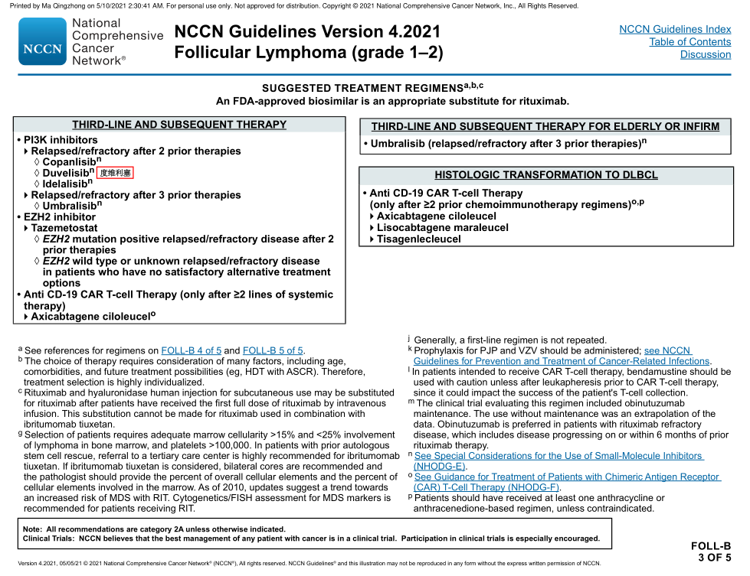
03
有效性
Validity
NCCN指南2021.V4《B细胞淋巴瘤》推荐度维利塞单药为滤泡淋巴瘤三线及后续治疗的方案(2A)

Slide 8
04
创新性
Innovativeness
创新点：
中国唯一上市的PI3K抑制剂，全球首个且唯一作用于PI3Kδ/γ双靶点抑制剂，双靶点强效抑制肿瘤生长
获得CDE优先审评，为既往接受过至少两种系统性治疗的复发或难治性滤泡淋巴瘤患者提供治疗选择
获得美国FDA颁发的快速通道资格和孤儿药资格
口服制剂，一天两次，使用便利，无需住院治疗
老年、肝功能损害患者无需调整剂量；轻、中度肾功能不全的受试者首次给药无需剂量调整
中国桥接试验二期研究结果优于国外临床试验疗效
是否为自主知识产权的创新药：
是
【ZL 2013 8 0069471.1】【ZL 2016 1 0428857.2】【ZL 2019 1 0011941.8】【ZL 2010 8 0041050.4】

Slide 9
05
公平性
Fairness
年发病患者总数：
每年新发患者约5000-7000人，复发难治三线及以后患者（新发+留存）约3000-6000人。
弥补药品目录短板：
国内仅度维利塞获批用于治疗接受过至少两种系统性治疗的复发或难治滤泡淋巴瘤（FL），且目录内无PI3K类药物。度维利塞填补了医保目录内接受过至少两种系统性治疗的复发或难治FL的空白，为复发难治FL治疗提供新的治疗方案。
临床管理难度：
度维利塞胶囊为抗肿瘤的治疗性用药，适应症、用法用量及禁忌明确。
滤泡性淋巴瘤诊断和治疗集中在三级医院的血液科和肿瘤科，临床使用需要由副主任医师及以上处方，医保管理较为容易，不易出现超说明书使用。

